Slide 1
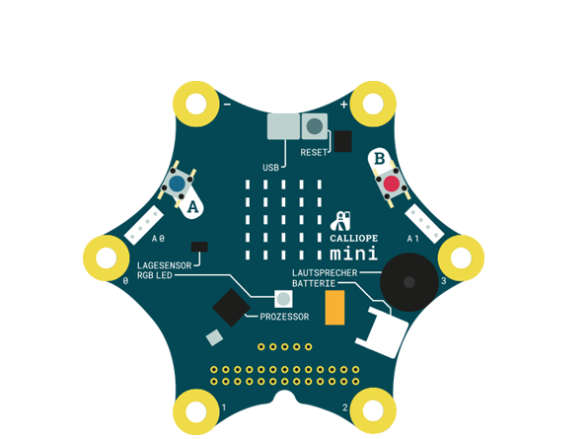
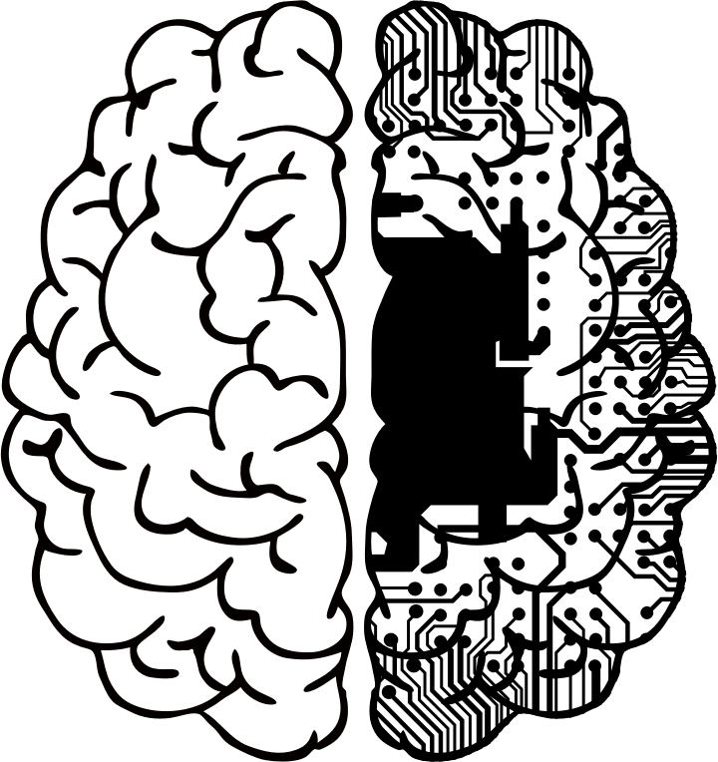
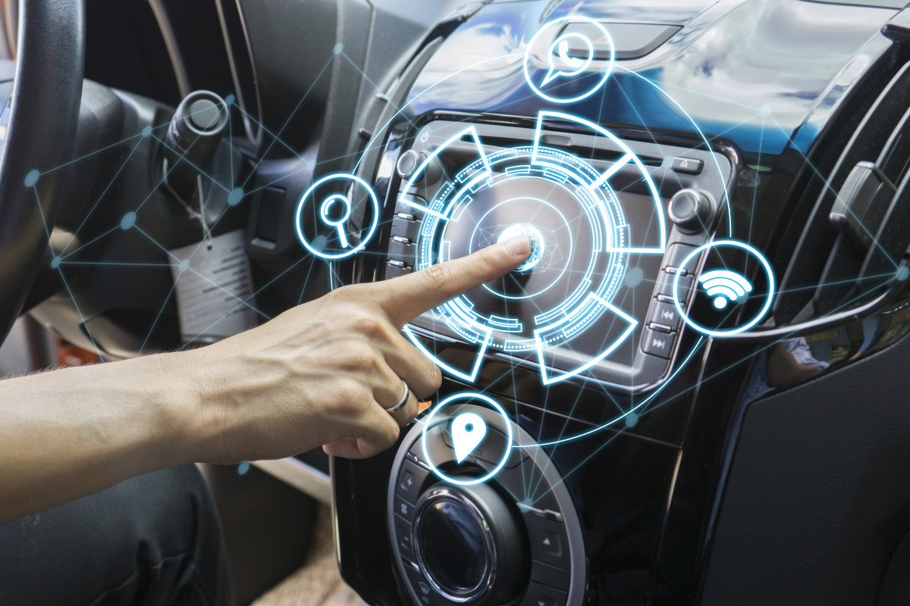
Künstliche Intelligenz (KI) in SCHULEN
Projekt: Calliope-Rennspiel
Wissen zu Künstlicher Intelligenz spielerisch in die Schulen bringen
- SuS-fokussierte Präsentation für Workshops -
Ferenc Hechler, Mirko Jelinek, Christian Schiller, Dirk Wolters
calliope.cc
openclipart.org
pxhere.com

Slide 2
Unser Gehirn
Notes:
Programmier- und weitere Erläuterungs/Theorieteile werden je nach Klassenstufe flexibel eingebaut in die einzelnen Schritte)
Kurze Einführung in Künstliche Intelligenz und Maschinelles Lernen
→ Eingangsfolien kindgerecht aufbereiten → SuS-geeigneter Foliensatz zu diesem Lehrerfoliensatz
Durchlaufen eines Lern- und Inbetriebnahmezyklus für Maschinelles Lernen
Datensammelphase – Gamification!
Kinder teilen sich in mehrere Gruppen auf, ggf. auch jedes Kind mit eigenem Calliope
Spielen 10 Minuten lang Autorennen, generieren dabei Trainingsdaten
Trainingsdaten werden ggf. an einen Desktop übertragen (Pipeline-spezifisch) und zusammengeführt
Trainingsphase
Für jedes Set Trainingsdaten (einzeln, Gruppen- oder Klassen-Pool) wird ein ML-Modell trainiert
Testphase
ML-Modell wird mehrmals laufen gelassen, bis die KI einen Unfall baut. Statistischer Gesamt-Score
Trainingserfolg wird am Ende dargestellt; „Siegerehrung“
Lernziele resümieren
Datenmenge und -qualität sind entscheidend für den Lernerfolg einer künstlichen Intelligenz
Option: Visualisieren des Anlernvorgangs eines künstlichen neuronalen Netzwerks, ggf. nur als Video:
https://www.youtube.com/watch?v=Mr42DQHy3TI

Slide 3
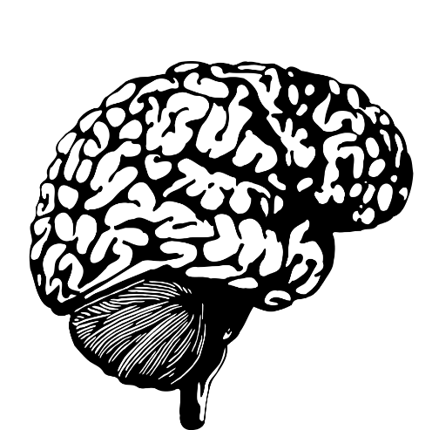


Wie funktioniert unser Gehirn?
Notes:
Offene Fragestellung: Was ist für Euch Intelligenz?

Slide 4
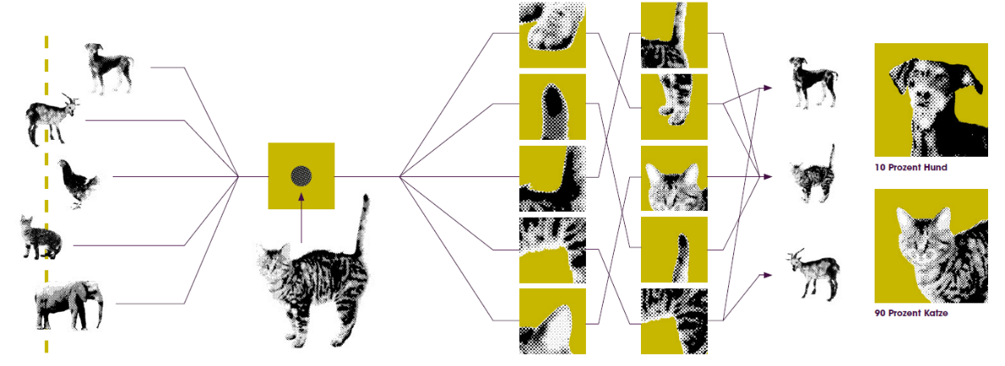
Wie erkennen neuronale Netze Katzen?
Quelle: Bundesministerium für Bildung und Forschung

Slide 5
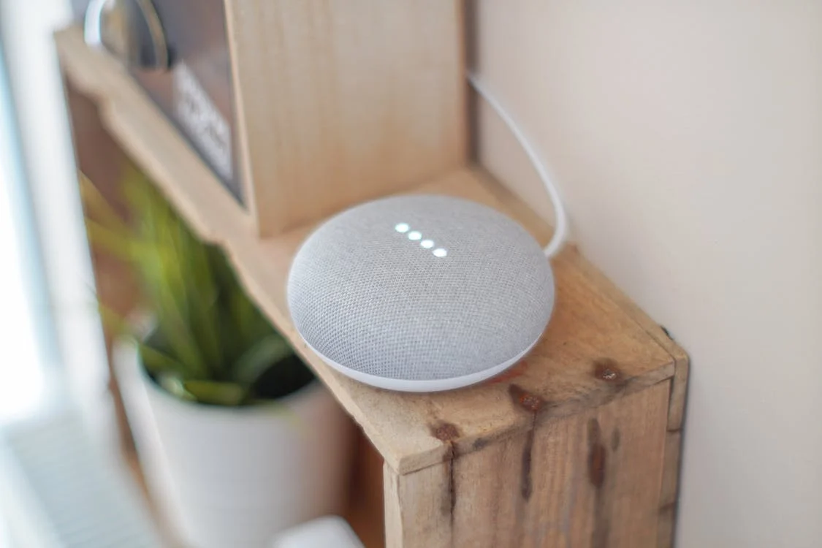
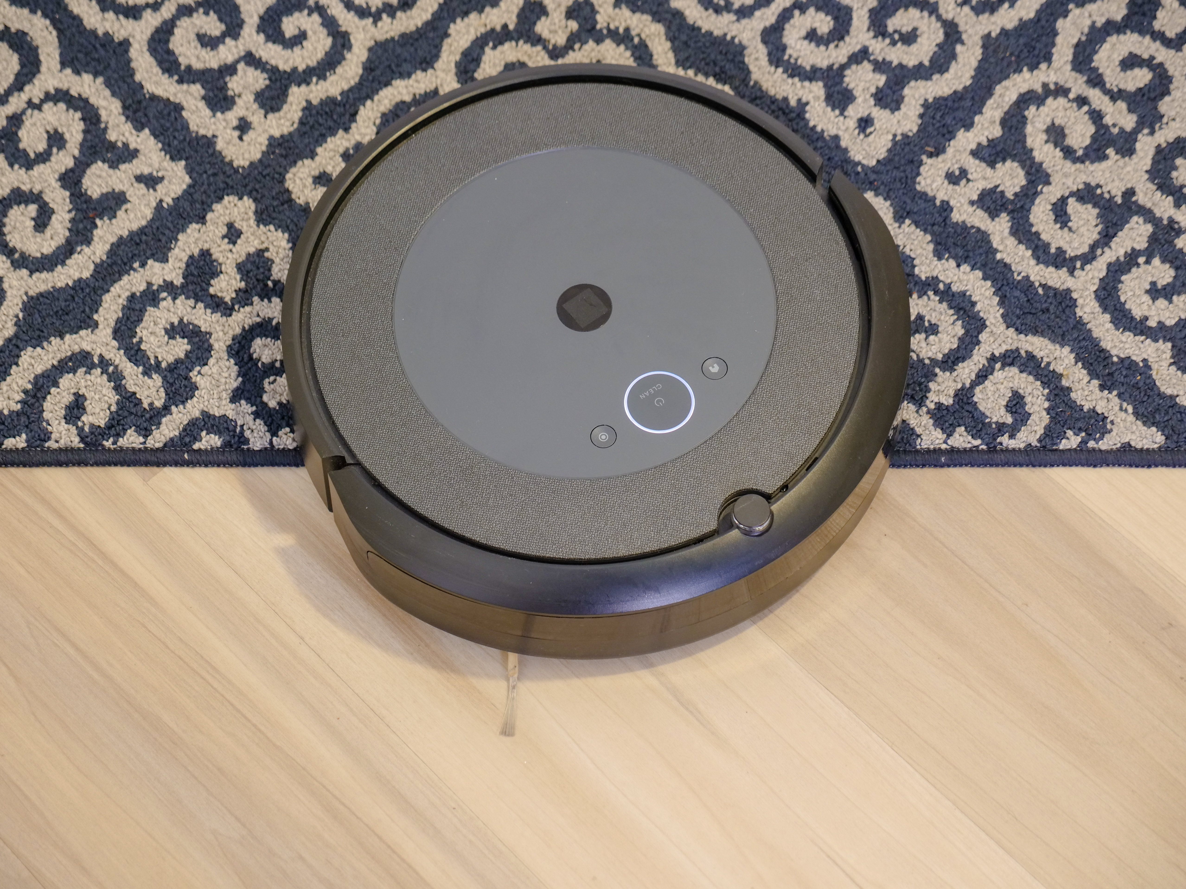
Beispiele für künstliche Intelligenz
KI ist schon im Alltag angekommen, sowohl positiv als auch negativ
    Sprach-, Übersetzungs-,
    Bildverarbeitungs-Assistenten auf Smartphones
    Robotik: Haushaltsroboter, Autonomes Fahren
    Filterblasen & Meinungslenkung durch KI-Newsfeeds
    Falschinformationen und Deep Fakes
pexels.com
pexels.com
pxhere.com
Notes:
Offene Fragestellung?

Slide 6
Ein klassisches Programm
Notes:
Programmier- und weitere Erläuterungs/Theorieteile werden je nach Klassenstufe flexibel eingebaut in die einzelnen Schritte)
Kurze Einführung in Künstliche Intelligenz und Maschinelles Lernen
→ Eingangsfolien kindgerecht aufbereiten → SuS-geeigneter Foliensatz zu diesem Lehrerfoliensatz
Durchlaufen eines Lern- und Inbetriebnahmezyklus für Maschinelles Lernen
Datensammelphase – Gamification!
Kinder teilen sich in mehrere Gruppen auf, ggf. auch jedes Kind mit eigenem Calliope
Spielen 10 Minuten lang Autorennen, generieren dabei Trainingsdaten
Trainingsdaten werden ggf. an einen Desktop übertragen (Pipeline-spezifisch) und zusammengeführt
Trainingsphase
Für jedes Set Trainingsdaten (einzeln, Gruppen- oder Klassen-Pool) wird ein ML-Modell trainiert
Testphase
ML-Modell wird mehrmals laufen gelassen, bis die KI einen Unfall baut. Statistischer Gesamt-Score
Trainingserfolg wird am Ende dargestellt; „Siegerehrung“
Lernziele resümieren
Datenmenge und -qualität sind entscheidend für den Lernerfolg einer künstlichen Intelligenz
Option: Visualisieren des Anlernvorgangs eines künstlichen neuronalen Netzwerks, ggf. nur als Video:
https://www.youtube.com/watch?v=Mr42DQHy3TI

Slide 7






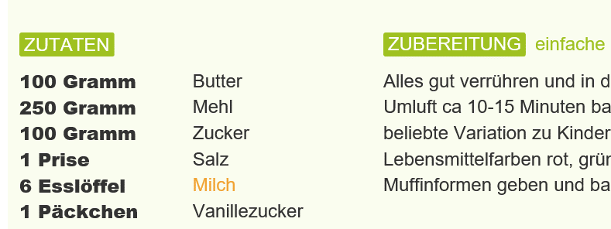
Wie würden wir backen?
Zutaten
Muffins
Rezept

Slide 8
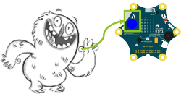

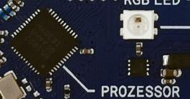
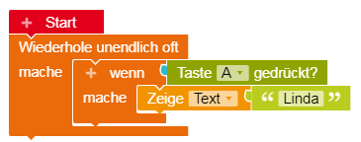

Wie funktioniert Programmierung?
Daten
Reale-
Ergebnis
Programm

Slide 9

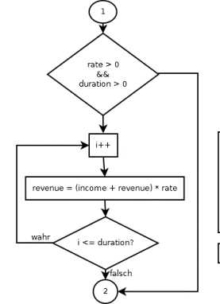
Wie funktioniert Programmierung?
Daten
Reale-
Ergebnis
Programm

Slide 10
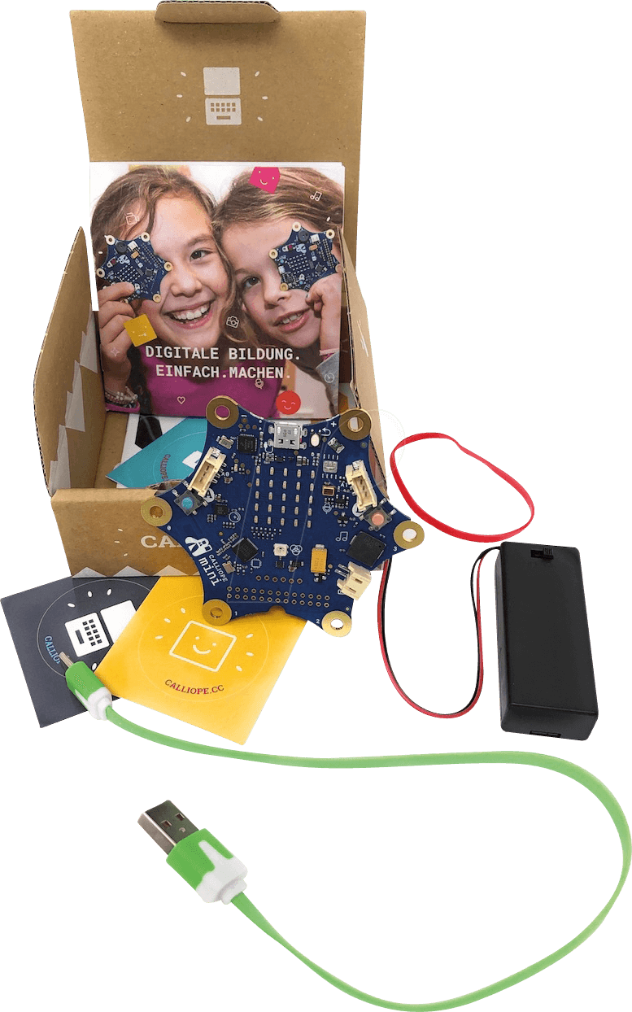
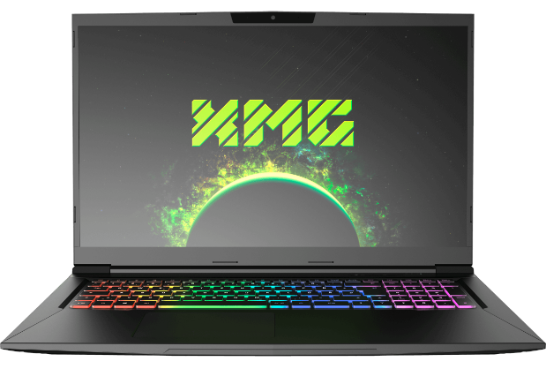
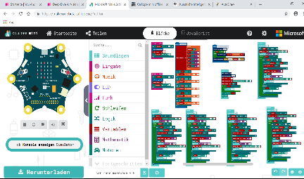
Was benötigen wir dafür?
Link zum Editor (Makecode): https://makecode.calliope.cc
Link zum Editor (Open Roberta): https://www.open-roberta.org

Slide 11
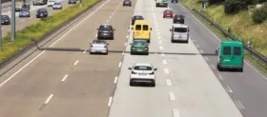
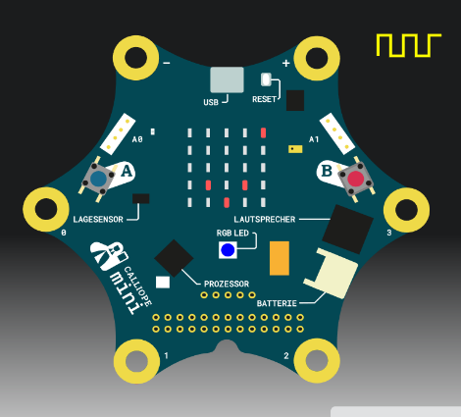

Wie funktioniert das Rennspiel?
5 Fahrbahnen mit Autos
die überholt werden müssen
Eigenes Auto

Slide 12

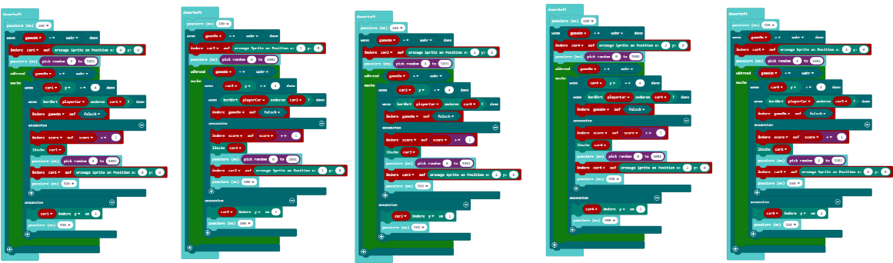
Wie ist das Spiel aufgebaut*? – Die Fahrbahnen
* Screenshots der Makecode-Version

Slide 13
Wie ist das Spiel aufgebaut*? – Die Fahrbahnen
Für jede Fahrbahn ist ein Auto und dessen zufällige Bewegung programmiert.
Die Autos sind unabhängig voneinander bewegbar, da derCalliope mini in der
Makecode Umgebung “Multi-Threading” unterstützt.
Das Spiel kann beliebig modifiziert werden, sofern entsprechend Zeit
für Experimente eingeplant ist – beispielsweise schneller/langsamer fahren,
Spurwechsel, ...
* Screenshots der Makecode-Version

Slide 14
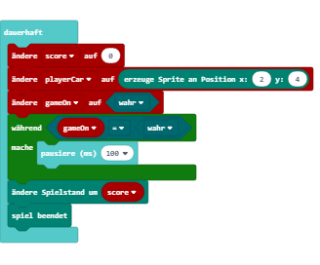
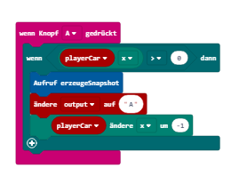
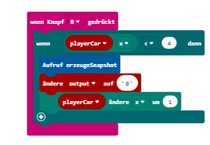
Wie ist das Spiel aufgebaut*? – Eigenes Auto
Das eigene Auto in der untersten
Zeile der Calliope mini LED Matrix
reagiert auf die Tastendrücke des Spielers
A = links fahren (sofern möglich)
B = rechts fahren (sofern möglich)
* Screenshots der Makecode-Version

Slide 15
Maschinelles Lernen - KI
Notes:
Programmier- und weitere Erläuterungs/Theorieteile werden je nach Klassenstufe flexibel eingebaut in die einzelnen Schritte)
Kurze Einführung in Künstliche Intelligenz und Maschinelles Lernen
→ Eingangsfolien kindgerecht aufbereiten → SuS-geeigneter Foliensatz zu diesem Lehrerfoliensatz
Durchlaufen eines Lern- und Inbetriebnahmezyklus für Maschinelles Lernen
Datensammelphase – Gamification!
Kinder teilen sich in mehrere Gruppen auf, ggf. auch jedes Kind mit eigenem Calliope
Spielen 10 Minuten lang Autorennen, generieren dabei Trainingsdaten
Trainingsdaten werden ggf. an einen Desktop übertragen (Pipeline-spezifisch) und zusammengeführt
Trainingsphase
Für jedes Set Trainingsdaten (einzeln, Gruppen- oder Klassen-Pool) wird ein ML-Modell trainiert
Testphase
ML-Modell wird mehrmals laufen gelassen, bis die KI einen Unfall baut. Statistischer Gesamt-Score
Trainingserfolg wird am Ende dargestellt; „Siegerehrung“
Lernziele resümieren
Datenmenge und -qualität sind entscheidend für den Lernerfolg einer künstlichen Intelligenz
Option: Visualisieren des Anlernvorgangs eines künstlichen neuronalen Netzwerks, ggf. nur als Video:
https://www.youtube.com/watch?v=Mr42DQHy3TI

Slide 16







Wie würde die Künstliche Intelligenz backen?
viele Muffins
KI
Rezept
Zutaten
KI

Slide 17

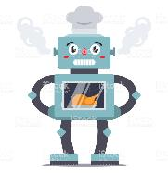




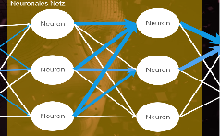
Wie funktioniert maschinelles Lernen?
Viele Spieldaten
KI
Spielt selber
Neuronales Netz

Slide 18

Wie funktioniert maschinelles Lernen?
Daten
Trainings-
Daten
Daten
Daten
Daten
Trainings-
Trainings-
Daten
Daten
Daten
Daten
Trainings-
Daten
Eigener Ablauf
Neuronales Netz

Slide 19


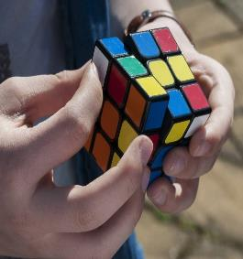
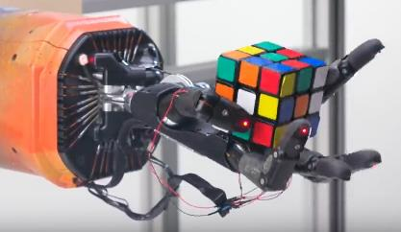
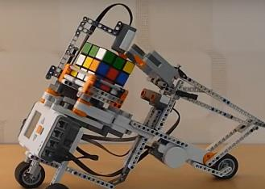
Wo liegt der Unterschied?
Mensch
Computer - klassisch
Computer – “KI” (maschinelles Lernen)
Lösen durch Probieren
vom Menschen
(20 - 26 Schritte)
Lösen durch ein fertiges Programm
auf dem Computer
(60 Schritte)
Lösen durch Trainieren
des Computers
(30 Schritte)
Quelle: https://www.youtube.com/watch?v=w3f-WyDqOUw
Quelle https://youtu.be/kVmp0uGtShk
Notes:
maschinellen Lernens mit dem Zauberwürfel (Rubik's Cube)
https://www.heise.de/tr/artikel/Maschine-knackt-den-Zauberwuerfel-4095333.html
LEGO Mindstorms NXT 2.0 set
http://tiltedtwister.com/tiltedtwister2.html

Slide 20

Wie lernen wir nun unseren Calliope an?
Lange spielen
KI – Auto anlernen und „im Labor testen“
KI steuert selber – „IQ-Test“
Reale Daten
Trainings - Daten
Test-
Ergebnis
Neuronales Netz
KI - Programm

Slide 21
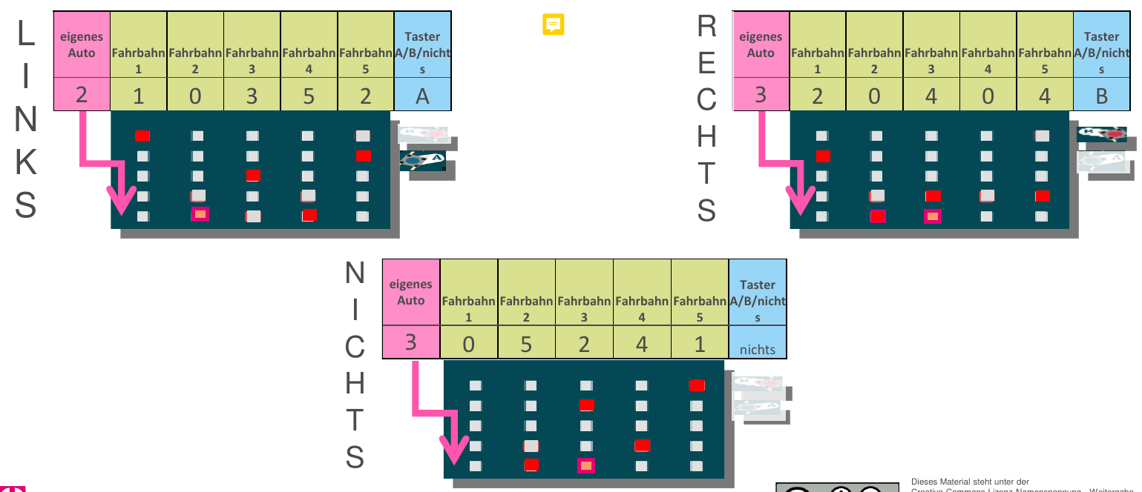
Welche typischen Spielsituationen gibt es?
Der Spieler muss per “A” nach links ausweichen
um nicht zu kollidieren
Der Spieler muss per “B” nach rechts ausweichen
um nicht zu kollidieren
Der Spieler muss “nichts tun”
um nicht zu kollidieren
Notes:
- Nur Gutfälle werden trainiert …

Slide 22
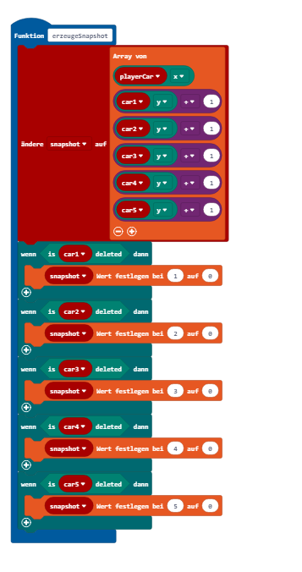
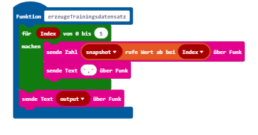
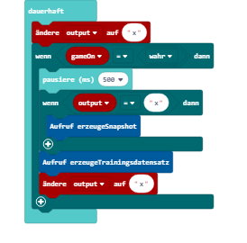
Wie ist das Spiel aufgebaut*? - Trainings-Daten
Während des Spielens speichert die
oben genannte Funktion die Trainings-
Daten und sendet sie sowohl
per Funk an den Datenlogger-Calliope
(Gruppenspielvariante)
als auch direkt per USB an den PC
(Einzelspielvariante)
* Screenshots der Makecode-Version

Slide 23
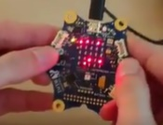
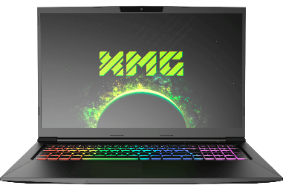

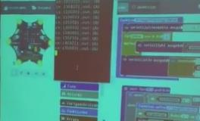

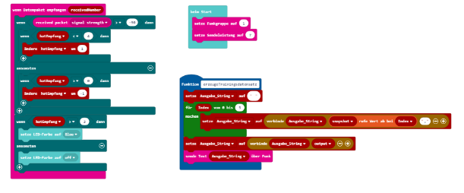
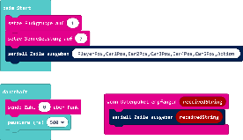
Wie ist das Spiel aufgebaut*? - Daten sammeln
Für Einzelspielmodus wird der Trainingsdatensatz
direkt per USB übertragen
* Screenshots der Makecode-Version

Slide 24
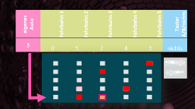
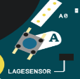
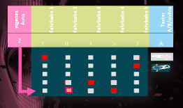
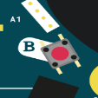
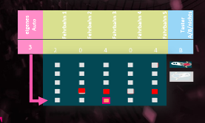
Welche Funktion übernimmt das Neuron?
Eingangsgrößen = Trainingsdaten
Neuronales Netz
Ausgangsgrößen
Neuron
Neuron
Neuron
Neuron
Neuron
Neuron

Slide 25
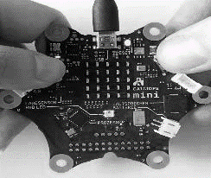
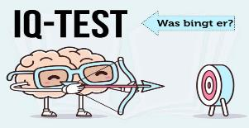
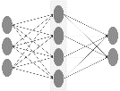
Welches sind die drei Schritte des Anlernens?
1
2
3
1
Lange Spielen um viele Trainingsdaten zu erzeugen.
Eigenes Auto durch das Neuronale Netz Anlernen und Testen.
künstlich intelligenter Calliope übernimmt die Steuerung und muss „IQ-Test“ bestehen.
Python-Skript
ki-datenlogger.py
Basisversion: Python-Skript
ki-trainieren-sklearn.py
Expertenversion: Orange3
orange-workflow
Rennspiel-Simulation auf Desktop-PC
ki-rennspiel.py
„Hirntransplantation“ ;-) auf Calliope
iq-test-erstellen.py

Slide 26
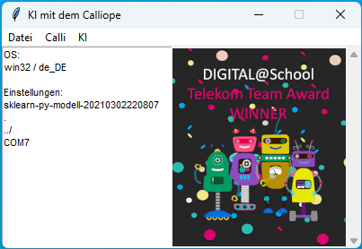
Welches sind die drei Schritte des Anlernens?
1
2
3
1
Lange Spielen um viele Trainingsdaten zu erzeugen.
Eigenes Auto durch das Neuronale Netz Anlernen und Testen.
künstlich intelligenter Calliope übernimmt die Steuerung und muss „IQ-Test“ bestehen.
Alle drei Schritte können, statt Einzelaufruf der Python-Skripte, auch durch eine
Grafische Benutzeroberfläche (GUI) gesteuert werden.
ki-gui-lin.py (Linux) oder ki-gui-win.py (Windows)

Slide 27
Trainingsphase (ki-datenlogger.py)
1
Lange spielen, um viele Trainingsdaten zu erzeugen.

Slide 28
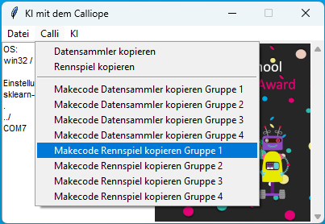
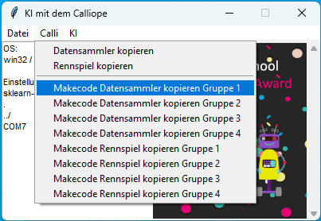
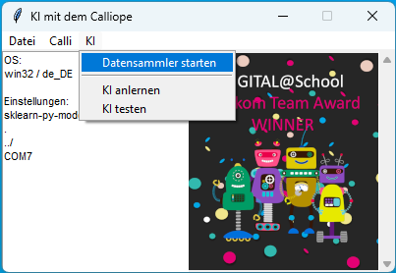
Trainingsphase (ki-datenlogger.py)
1
Lange spielen, um viele Trainingsdaten zu erzeugen.
1. GUI starten
2. Rennspiel kopieren
3. Datensammler kopieren
4. Datensammler starten

Slide 29
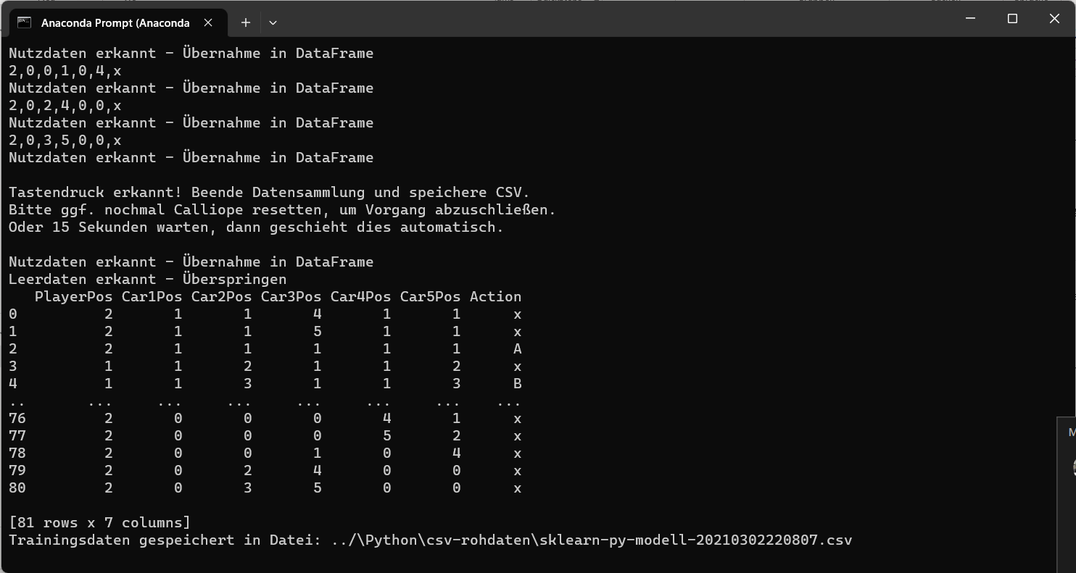
Trainingsphase (ki-datenlogger.py)
1
Lange spielen, um viele Trainingsdaten zu erzeugen.
Mit beliebiger Taste die Datensammlung
stoppen und warten, bis die Meldung
„Trainingsdaten gespeichert in Datei …“
zu sehen ist.

Slide 30
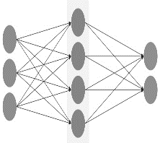
Anlern-Testphase (ki-trainieren-sklearn.py)
2
Eigenes Auto durch das neuronale Netz
anlernen und testen.

Slide 31
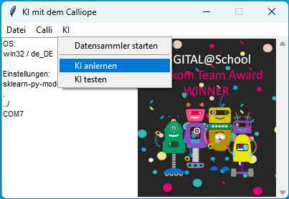

Anlern-Testphase (ki-trainieren-sklearn.py)
2
Eigenes Auto durch das neuronale Netz
anlernen und testen.
1. KI anlernen
2. KI konfigurieren

Slide 32

KI–Steuerungsphase (ki-rennspiel.py)
3
Rennspiel-Simulation auf Desktop-PC
Künstlich intelligenter Calliope übernimmt die Steuerung und muss „IQ-Test“ bestehen.

Slide 33


KI–Steuerungsphase (ki-rennspiel.py)
3
Rennspiel-Simulation auf Desktop-PC
Künstlich intelligenter Calliope übernimmt die Steuerung und muss „IQ-Test“ bestehen.
„Beim Fahren Zuschauen“
„IQ-Test“
Taste T Drücken
= erst Turbo einschalten
dann Taste 2 drücken
(KI IQ Test)
Test starten
Zahl 2 drücken
= KI steuert

Slide 34

Erläuterung IQ-Test
Punktwert einer
einzelnen Episode
Im IQ-Test auf dem Desktop darf die KI
das Rennspiel 50x (fünfzig mal) spielen.
(50 “Episoden” werden gespielt).
Der Medianwert dieser 50 Episoden
stellt den ermittelten IQ dar.
Dieses statistische Vorgehen
gleicht das Zufallselement des
Rennspiels aus, sodass der IQ über
Gruppen hinweg vergleichbar ist.
Zufällige Ausreißer (sehr frühe oder
sehr späte Kollision, d.h. sehr niedrige
oder sehr hohe Punktzahl) aus einzelnen
Episoden werden so geglättet.
Beispiel-IQ einer KI mit 120 Minuten Trainingsdaten

Slide 35
KI -Steuerungsphase iq-test-erstellen.py
3
„Hirntransplantation“ ;-) auf Calliope
künstlich intelligenter Calliope übernimmt die Steuerung und muss „IQ-Test“ bestehen.

Slide 36


KI -Steuerungsphase iq-test-erstellen.py
Von ki-trainieren-sklearn.py
angelerntes neuronales Netzwerk
Skript iq-test-erstellen.py
erzeugt Datei iq-test-calliope.hex
Datei auf Calliope kopieren

Slide 37



Warum heißt es nun „maschinelles Lernen“?
Wir haben viele Trainings-Daten durch Spielen erzeugt.
2. Wir haben nun den Calliope angelernt
und getestet.
3. Wir haben den Calliope alleine spielen
lassen und kennen nun seinen Lernerfolg.

